Slide 1
6^{ο} Συνέδριο ΕΝ.Ε.ΔΙ.Μ
ΔΙΑΓΡΑΜΜΑΤΑ VORONOI ΚΑΙ ΑΟΖ: ΔΙΕΡΕΥΝΗΤΙΚΗ ΜΑΘΗΣΗ ΤΩΝ ΜΑΘΗΤΩΝ
ΣΕ ΑΥΘΕΝΤΙΚΟ ΧΩΡΟ ΕΡΓΑΣΙΑΣ http://www.enedim.gr/images/praktika_synedrion/6ENEDIM.pdf, σελ. 126
Καφετζόπουλος Γεώργιος – Ιγνάτιος,
Κόσυβας Γεώργιος
Λυγάτσικας Ζήνων

Slide 2
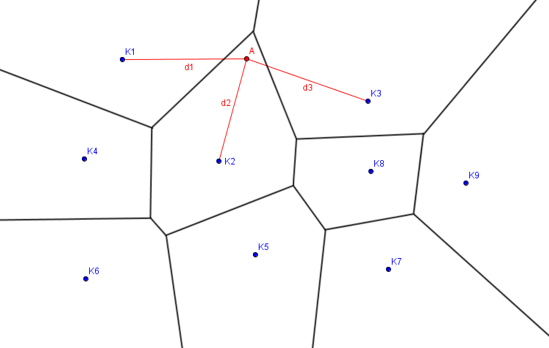
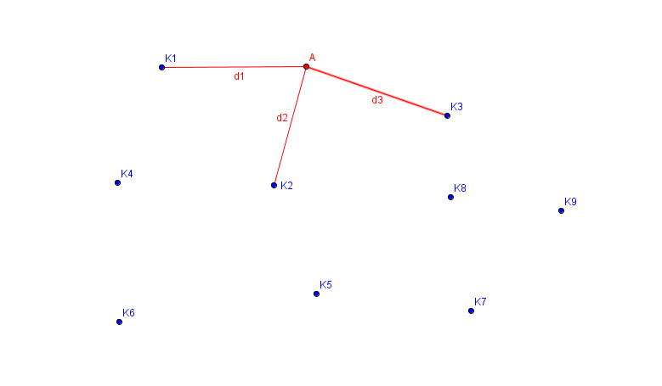
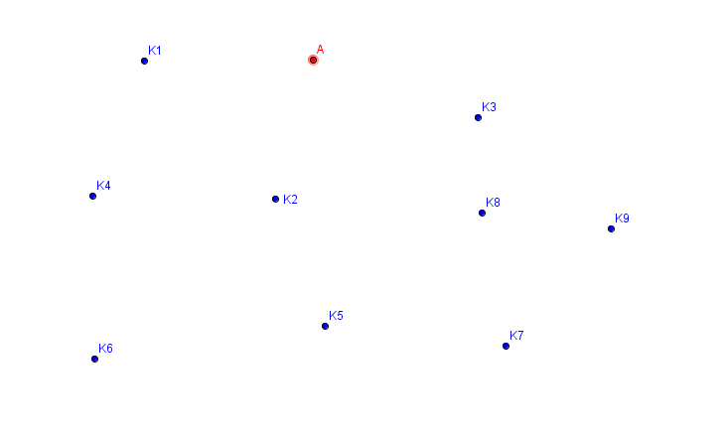
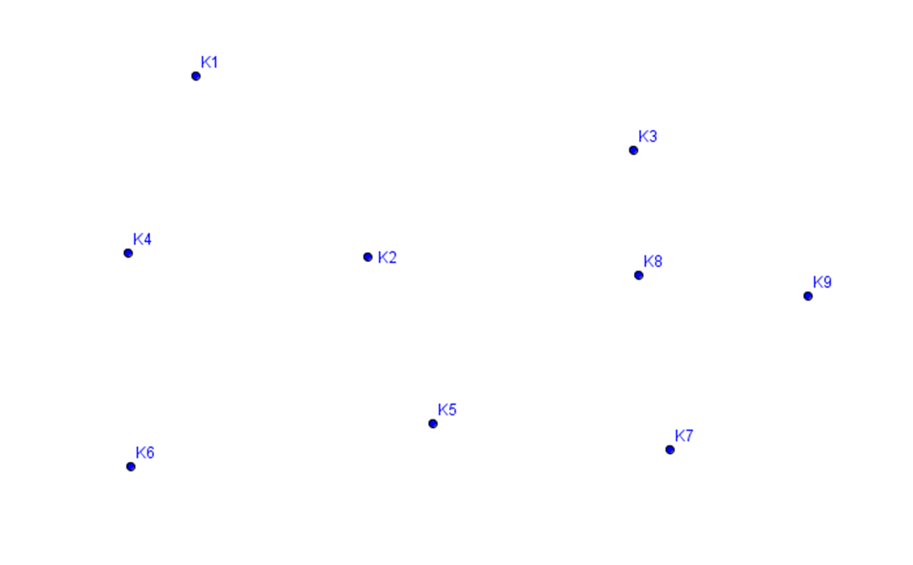


ΚΕΛΙ Voronoi
Το πρόβλημα στο επίπεδο ορίζεται ως εξής: Δοθέντων ν σημείων στο επίπεδο $\left\{Κ_{1},Κ_{2},…,Κ_{ν}\right\}$ (τα οποία ονομάζονται κέντρα) ορίζουμε μία μη κενή περιοχή σημείων $R_{i}$ γύρω από κάθε $Κ_{i}$. Ορίζουμε επίσης την απόσταση $d_{i}$ των σημείων της περιοχής $R_{i}$ από το κέντρο $Κ_{i}$. Η περιοχή $R_{i}$ ονομάζεται κελί Voronoi όταν τα σημεία της βρίσκονται πλησιέστερα στο $Κ_{i}$ από κάθε άλλο κέντρο. Το κελί Voronoi δηλαδή ορίζεται ως η περιοχή σημείων για την οποία ισχύει:
$$R_{i}=\left\{x∈{\text{ℝ}}^{2}/d(x,Κ_{i})≤d(x,Κ_{j})∀i≠j\right\}$$
Κελί $R_{2}$

